Slide 1

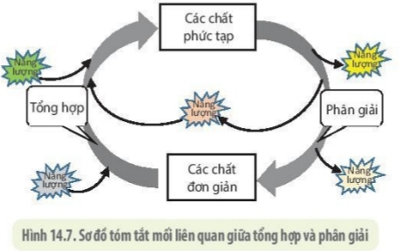
1. Điền từ vào chỗ trống.
Chuyển hóa vật chất là tập hợp các …(1)… xảy ra bên trong tế bào bao gồm 2 quá trình: Đồng hóa và dị hóa. Đồng hóa là quá trình …(2).. và tích lũy ...(3)… Dị hóa là quá trình ..(4).. kèm theo ...(5)…năng lượng.
2. Nêu mối liên quan giữa tổng hợp và phân giải các chất trong tế bào.

Slide 2
BÀI 14. PHÂN GIẢI VÀ TỔNG HỢP CÁC CHẤT TRONG TẾ BÀO

Slide 3
I. Phân giải các chất và giải phóng năng lượng trong tế bào
10’
1. Hoạt động nhóm 4-5 học sinh, hoàn thành sơ đồ tư duy về phân giải các chất và giải phóng năng lượng trong tế bào trên giấy A0 sau đó treo sản phẩm để các nhóm khác đánh giá.

Slide 4

I. Phân giải các chất và giải phóng năng lượng trong tế bào
HÔ HẤP TẾ BÀO

Slide 5
I. Phân giải các chất và giải phóng năng lượng trong tế bào
10’
1. Hoạt động nhóm 4-5 học sinh, hoàn thành sơ đồ tư duy về phân giải các chất và giải phóng năng lượng trong tế bào trên giấy A0 sau đó treo sản phẩm để các nhóm khác đánh giá.
2. Khi vận động nhiều (ví dụ chơi thể thao) thường hay bị mỏi cơ. Nguyên nhân của hiện tượng này là gì? Đề xuất cách phòng tránh hiện tượng mỏi cơ?

Slide 6
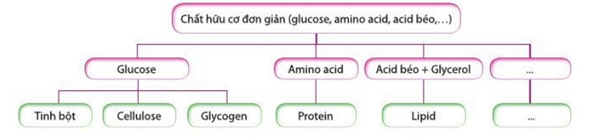
II. Tổng hợp các chất và tích lũy năng lượng trong tế bào
Quan sát hình ảnh → Tổng hợp là gì? Lấy ví dụ.

Slide 7
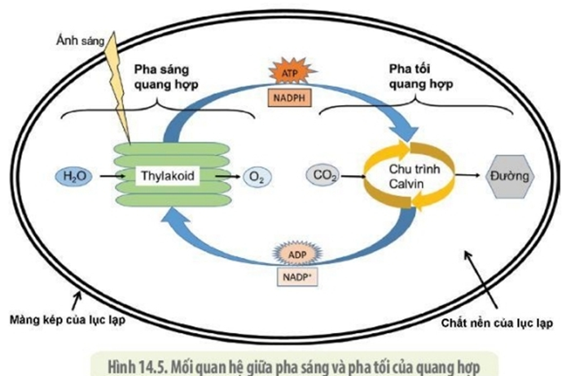
II. Tổng hợp các chất và tích lũy năng lượng trong tế bào
Hoạt động cặp đôi, quan sát hình 14.5 phân biệt hai pha và rút ra vai trò của quang hợp.

Slide 8
II. Tổng hợp các chất và tích lũy năng lượng trong tế bào
 | Pha sáng | Pha tối
Nơi diễn ra | Màng thylakoid | Chất nền lục lạp
Nguyên liệu | H₂O, ADP, Pi, NADP⁺ | CO₂, ATP, NADPH
Sản phẩm | O₂, ATP, NADPH | Chất hữu cơ, ADP, Pi, NADP⁺
Vai trò | Chuyển hóa năng lượng ánh sáng thành năng lượng ATP và NADPH cung cấp cho pha tối. | Tổng hợp chất hữu cơ từ CO₂ và tái sinh ADP, Pi, NADP⁺ cung cấp cho pha sáng.
Tại sao quá trình quang hợp lại cần pha sáng, trong khi ATP cần cho pha tối có thể lấy từ hô hấp?

Slide 9
II. Tổng hợp các chất và tích lũy năng lượng trong tế bào
Đọc thông tin SGK phần II, mục 3,4 trả lời các câu hỏi:
1. Vai trò của quang khử? Quá trình quang khử có gì khác so với quang hợp? Theo em quá trình nào tiến hóa hơn, vì sao?
2. So sánh quang hợp và hóa tổng hợp? Tại sao đồng hóa cacbon bằng phương thức quang hợp ở cây xanh có ưu thế hơn so với phương thức hóa tổng hợp ở vi khuẩn?

Slide 10
II. Tổng hợp các chất và tích lũy năng lượng trong tế bào
1.
Quang khử cung cấp nguồn thức ăn cho các sinh vật dị dưỡng, giúp vi khuẩn quang khử thích nghi với nhiều môi trường sống khác nhau, góp phần làm giảm ô nhiễm môi trường.
Chỉ tiêu | Quang hợp | Quang khử
Chất cho H⁺ và electron | H₂­O | H₂S, S, H₂ và một số chất hữu cơ khác.
Giải phóng O₂ | Có | Không
Đại diện | Tảo, vi khuẩn lam, thực vật | VK lưu huỳnh màu tía, màu lục
Vai trò | Chuyển hóa quang năng thành hóa năng… | Chuyển hóa quang năng thành hóa năng…
Quang hợp tiến hóa hơn:
+ Sử dụng chất cho e là nước phổ biến hơn.
+ Thải ôxy thúc đẩy sự tiến hóa của các loài sinh vật khác

Slide 11
II. Tổng hợp các chất và tích lũy năng lượng trong tế bào
2. Giống nhau: - Đều là phương thức tổng hợp các chất hữu cơ từ các chất vô cơ
- Sử dụng nguồn CO₂ – Gồm các phản ứng oxi hóa khử.
- Đều có vai trò quan trọng trong quá trình tạo nguồn chất hữu cơ ban đầu cho sinh giới.
Khác nhau:
 | Quang hợp | Hóa tổng hợp
Nguồn NL | Ánh sáng | Hóa học từ quá trình oxi hóa các chất vô cơ.
Giải phóng O₂ | Có | Không
SV tham gia | Cây xanh, tảo, VK lam | Một số VK: VK lưu huỳnh, VK sắt, VK nitride hóa...

Slide 12
II. Tổng hợp các chất và tích lũy năng lượng trong tế bào
2. Quang hợp ở cây xanh sử dụng hidro từ nước rất dồi dào còn hóa tổng hợp ở vi khuẩn sử dụng hidro từ các chất vô cơ có chứa hidro với liều lượng hạn chế.
Quang hợp ở cây xanh nhận năng lượng từ ánh sáng mặt trời là nguồn vô tận còn hóa tổng hợp ở vi khuẩn nhận năng lượng từ các phản ứng oxy hóa nên rất ít.

Slide 13

PHÂN GIẢI VÀ TỔNG HỢP CÁC CHẤT TRONG TẾ BÀO
Luyện tập
HS bấm vào đường link Quizizz hoàn thành 5 câu hỏi trắc nghiệm. HS có điểm số cao nhất sẽ nhận được 1 phần quà bí mật từ GV.

Slide 14
PHÂN GIẢI VÀ TỔNG HỢP CÁC CHẤT TRONG TẾ BÀO
Vận dụng
1. Tại sao khi chúng ta hoạt động thể dục, thể thao, các tế bào lại sử dụng glucose trong hô hấp hiếu khí, mà không dùng mỡ để hô hấp, nhằm tạo ra nhiều ATP hơn?
2. Tất cả tế bào cần năng lượng để chuyển hóa và cơ thể cần năng lượng cho nhu cầu vận động hàng ngày. Vậy nhu cầu năng lượng phụ thuộc vào những yếu tố nào? Hãy xây dựng thực đơn phù hợp với nhu cầu của bản thân hàng ngày.

